Slide 1


Компания «Завод весового оборудования» является ведущим производителем промышленных весов, дозирующих весовых комплексов, бортовых систем взвешивания для спецтехники.
Многолетний опыт производства и современное оборудование позволил компании закрепиться как на внутреннем рынке так и на международном уровне.

Slide 2
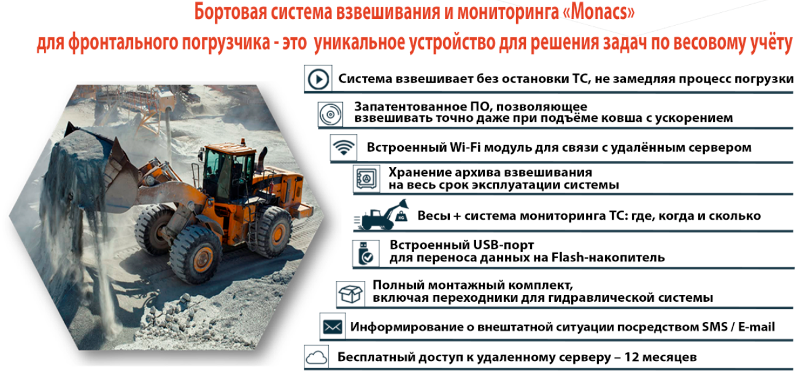


2
Notes:
(!) ЗЕЛЕНЫЙ ЦВЕТ – К ЗАПОЛНЕНИЮ (!)

Slide 3
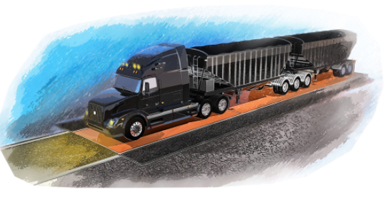


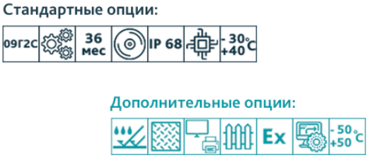
Автомобильные весы «Гермес»
Весы «Гермес» позволяют контролировать осевые нагрузки ТС перед выездом согласно постановлению Правительства РФ от 09.01.2014 №12.
Весы рассчитывают поосную нагрузку и полную массу автомобиля в ПО путем преобразования сигналов тензодатчиков и вычислительных алгоритмов.
Программное обеспечение соответствуют всем утвержденным стандартам, позволяет получить максимально точный результат.
Произведено в РФ. Все комплектующие для автовесов приобретаются у надежных поставщиков.
Платформа выполнена в виде ортотропной конструкции с усилением при помощи металлического листа, чтобы обеспечить максимальную прочность и надежность.
Механизм для стабилизации и удержания платформы от опрокидывания.
Главные преимущества стали 09Г2С это: стойкость, безопасность, технологичность, гарантии и низкая цена.
Автомобильные весы «Гермес» отличаются высокими эксплуатационными качествами и точностью, которые соответствуют всем установленным стандартам.
Современная уникальная гибридная цифровая система.
3
3
Notes:
(!) ЗЕЛЕНЫЙ ЦВЕТ – К ЗАПОЛНЕНИЮ (!)

Slide 4
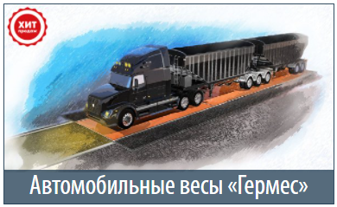





Автомобильные весы
Полноразмерные автомобильные весы с функцией поосного взвешивания ВТА-ДС
Взвешивание транспорта
с полным заездом на грузоприемную платформу.
Для статического взвешивания груженого и порожнего автотранспорта.
Взвешивание грузового транспорта до 20 тонн.
Взвешивание крупногабаритных автомобилей имеющих огромную грузоподъемность с полным заездом
Взвешивание автомобилей, занимающихся перевозкой металлолома.
3
4
Notes:
(!) ЗЕЛЕНЫЙ ЦВЕТ – К ЗАПОЛНЕНИЮ (!)

Slide 5
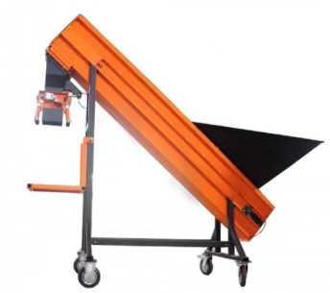
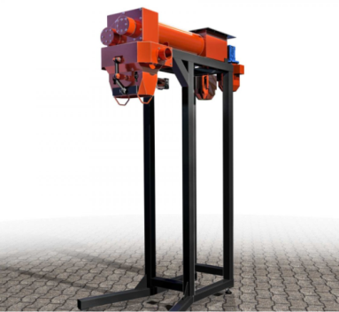
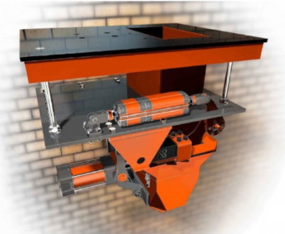
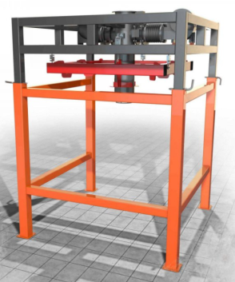
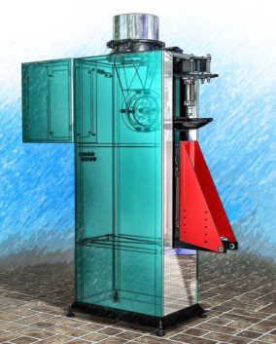
Дозирующие весовые комплексы и линии фасовки
Ленточный весовой дозатор
для фасовки сыпучих, угля,
овощей и фруктов
Весовой дозатор гравитационный
для фасовки в открытые мешки
Весовой дозатор со шнековым питателем
в открытые мешки
5
Дозатор для фасовки в Биг-Бэги
с верхним взвешиванием
Весовой дозатор с роторным питателем в клапанные мешки
Notes:
(!) ЗЕЛЕНЫЙ ЦВЕТ – К ЗАПОЛНЕНИЮ (!)

Slide 6
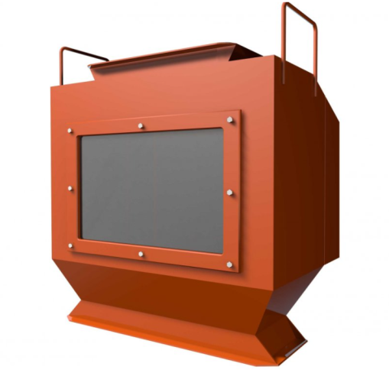
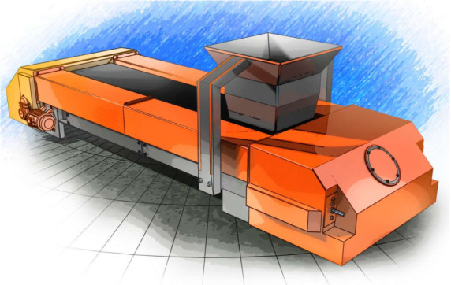
Дозаторы непрерывного действия
Ленточный весовой дозатор
для фасовки сыпучих, овощей и фруктов
Расходомер - дозатор сыпучих материалов Вес Тер
5
Notes:
(!) ЗЕЛЕНЫЙ ЦВЕТ – К ЗАПОЛНЕНИЮ (!)

Slide 7
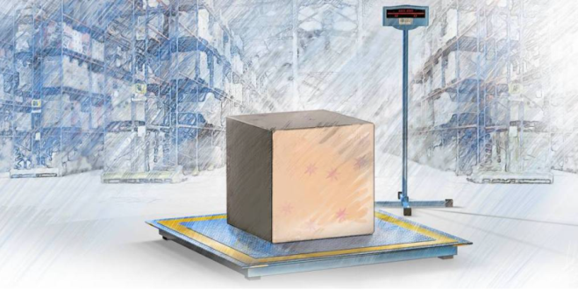

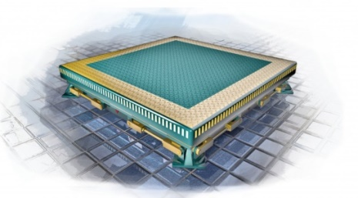
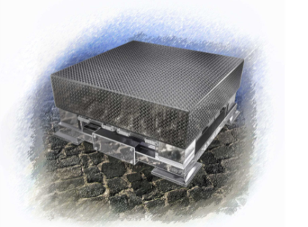
Платформенные весы
Взрывозащищённые платформенные весы «ВП»
Противоударные платформенные весы
Платформенные весы
из нержавеющей стали
6
Notes:
(!) ЗЕЛЕНЫЙ ЦВЕТ – К ЗАПОЛНЕНИЮ (!)

